Slide 1

Programação de computadores
Apresentação do plano de ensino
Professores: Alcides / Amilton / Cristiane / Ledón / Marco Antonio
1º Semestre 2024

Slide 2

Apresentação
Profa. Eliane Maria da Silva Ribeiro
Formação:
Tecnólogo em Redes de Computadores(2012).
Pós-graduado (2016) Didatica e Metodologia do Ensino Superior .
Atuação:
Docente desde 2000.
Consultora em Excel Avançado.

Slide 3

Apresentação

Slide 4
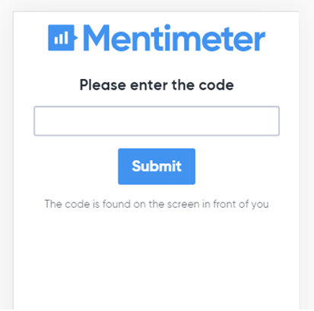
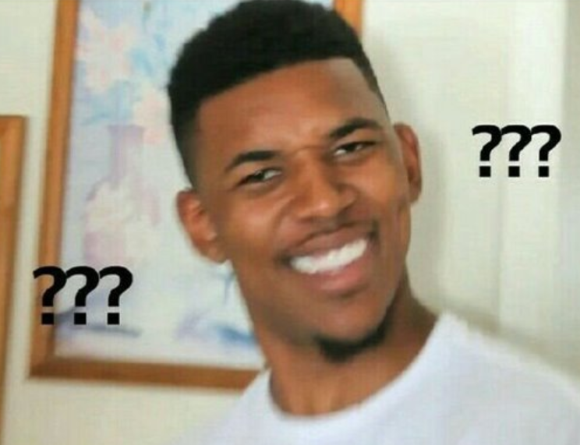
Atividade inicial
Acesse o endereço ao lado
Digite o código da apresentação
Responda a pergunta
https://www.menti.com/
19 26 69 2
Já? Mas eu nem estudei...

Slide 5
Ementa
Estudo dos aspectos (conceitos, técnicas e ferramentas) relacionados ao desenvolvimento de programas para computador

Slide 6


Conteúdo
Introdução:
Apresentação e discussão do Plano de Ensino, focando objetivos, conteúdos, estratégias, avaliação e bibliografia.
Contextualização da programação de computadores no semestre, curso, área e mercado de trabalho.
Conceitos básicos:
Edição, compilação, execução, depuração.
Programas e Linguagens de Programação.
Linguagem Python para programação.

Slide 7
Conteúdo
Atribuição e E/S (Entrada e Saída):
Comando de atribuição;
Leitura de dados;
Exibição de dados;
Exemplos de algoritmos e implementação em Python.
Operações Numéricas:
Tipos e operadores numéricos;
Precedência de operadores;
Conversão de tipos;
Exemplos de algoritmos e implementação em Python.

Slide 8
Conteúdo
Operações lógicas:
Tipo booleano ou lógico;
Operações lógicas (and or not);
Exemplos de algoritmos e implementação em Python.
Tomadas de decisão (condicional):
Comando Se...então;
Comando Se...então...Senão;
Composição de condições (and or not);
Condicionais aninhados;
Exemplos de algoritmos e implementação em Python.

Slide 9
Conteúdo
Repetição
Comando Enquanto...;
Comando Faça... Enquanto;
Comando Para... até....;
Composição de comandos de repetição e condicionais;
Comandos de repetição aninhados;
Exemplos de algoritmos e implementação em Python.
Processamento de textos (operações com cadeias de caracteres):
Conceito de string;
Operações com strings;
Exemplos de algoritmos e implementação em Python.

Slide 10
Conteúdo
Vetores - estruturas lineares:
Conceito de vetor;
Operações básicas em vetores (criação inicialização inserção remoção troca e busca);
Exemplos de algoritmos e implementação em Python.

Slide 11
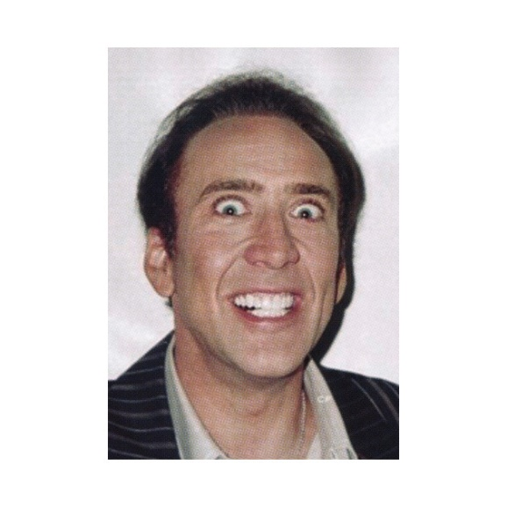
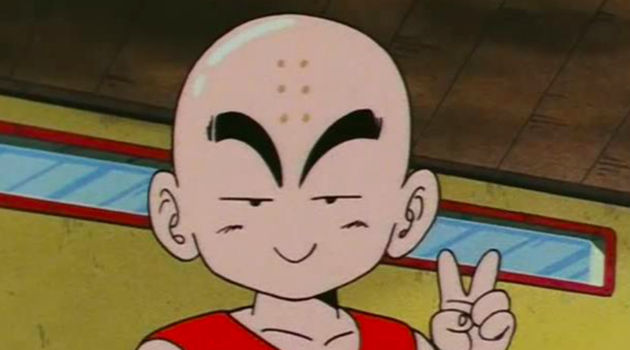
Avaliação e horário de aulas
Prova Regimental - 5,0
Avaliação Parcial - 3,0
Exercícios/Projetos - 2,0
A1
Nota Final = A1 + A2
A2
Manhã: 08:30 às 9:45 / 9:55 às 11:10
Noite: 19:10 às 20:25 / 20:35 às 21:50

Slide 12



Sistema de avaliação
A1 – Prova Regimental (PR ou PRI) (5,0 pontos)
A2 – Outras avaliações da disciplina
(5,0 pontos)
A1 + A2 >= 6,0
Sim
Não
AF + maior nota >= 6,0
O aluno que não conseguir pelo menos 1 ponto na A1 ou A2 estará reprovado e não poderá fazer a AF
Fazer a Avaliação Final
(AF), caso exista possibilidade de aprovação com esta nota.
A AF vale 5,0 pontos, substituindo a menor nota, seja A1 ou A2.
Sim
Não
Reprovação se a frequência for inferior a 75% (setenta e cinco por cento)
Slide, Prof. Ledón, 2014

Slide 13
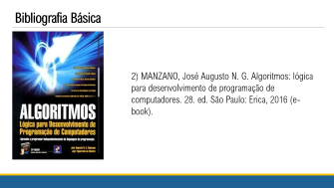
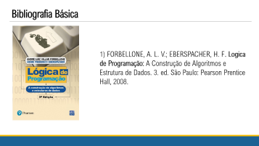
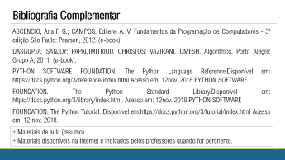
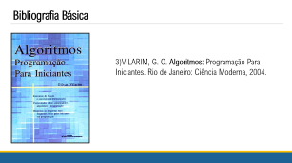
Bibliografia
Básica:
Complementar:

Slide 14

Bibliografia Básica
1) FORBELLONE, A. L. V.; EBERSPACHER, H. F. Logica de Programação: A Construção de Algoritmos e Estrutura de Dados. 3. ed. São Paulo: Pearson Prentice Hall, 2008.

Slide 15
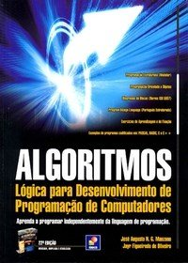
Bibliografia Básica
2) MANZANO, José Augusto N. G. Algoritmos: lógica para desenvolvimento de programação de computadores. 28. ed. São Paulo: Erica, 2016 (e-book).

Slide 16
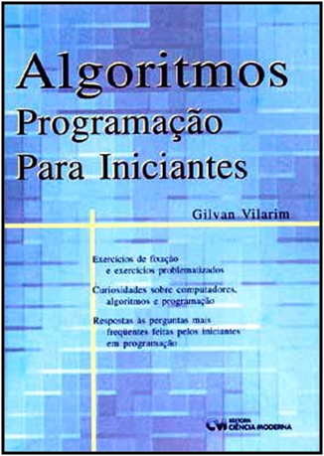
Bibliografia Básica
3)VILARIM, G. O. Algoritmos: Programação Para Iniciantes. Rio de Janeiro: Ciência Moderna, 2004.

Slide 17
Bibliografia Complementar
ASCENCIO, Ana F. G.; CAMPOS, Edilene A. V. Fundamentos da Programação de Computadores - 3ª edição São Paulo: Pearson, 2012. (e-book).
DASGUPTA, SANJOY; PAPADIMITRIOU, CHRISTOS; VAZIRANI, UMESH. Algoritmos. Porto Alegre: Grupo A, 2011. (e-book).
PYTHON SOFTWARE FOUNDATION. The Python Language Reference.Disponível em: https://docs.python.org/3/reference/index.html Acesso em: 12nov. 2018.PYTHON SOFTWARE
FOUNDATION. The Python Standard Library.Disponível em: https://docs.python.org/3/library/index.html. Acesso em: 12nov. 2018.PYTHON SOFTWARE
FOUNDATION. The Python Tutorial. Disponível em:https://docs.python.org/3/tutorial/index.html Acesso em: 12 nov. 2018.
+ Materiais de aula (resumo).
+ Materiais disponíveis na Internet e indicados pelos professores quando for pertinente.

Slide 18
Horário das aulas
Dia | Horário | TURMA
Seg. | 08h30 – 09h45 | CCP – SMP (1ºA)
 | 09h55 – 11h10 | CCP – SMP (1ºA)
Seg. | 19h10 – 20h25 | ADS - PTA (1ºI / 4ºG)
 | 20h35 – 21h50 | ADS - PTA (1ºI / 4ºG)

Slide 19

Relação (diretas) com disciplinas do curso
2º/ 3º
TÉCNICA DE DESENVOLVIMENTO DE ALGORITIMOS
PROGRAMAÇÃO WEB
7º/8º
3º/4º
Programação de computadores
PROGRAMAÇÃO PARA DISPOSITIVOS MÓVEIS
PROGRAMAÇÃO ORIENTADA A OBJETOS
1º/ 2º
APLICAÇÕES PARA INTERNET
ORGANIZAÇÃO E ARQUITETURA DE COMPUTADORES
LÓGICA COMPUTACIONAL

Slide 20
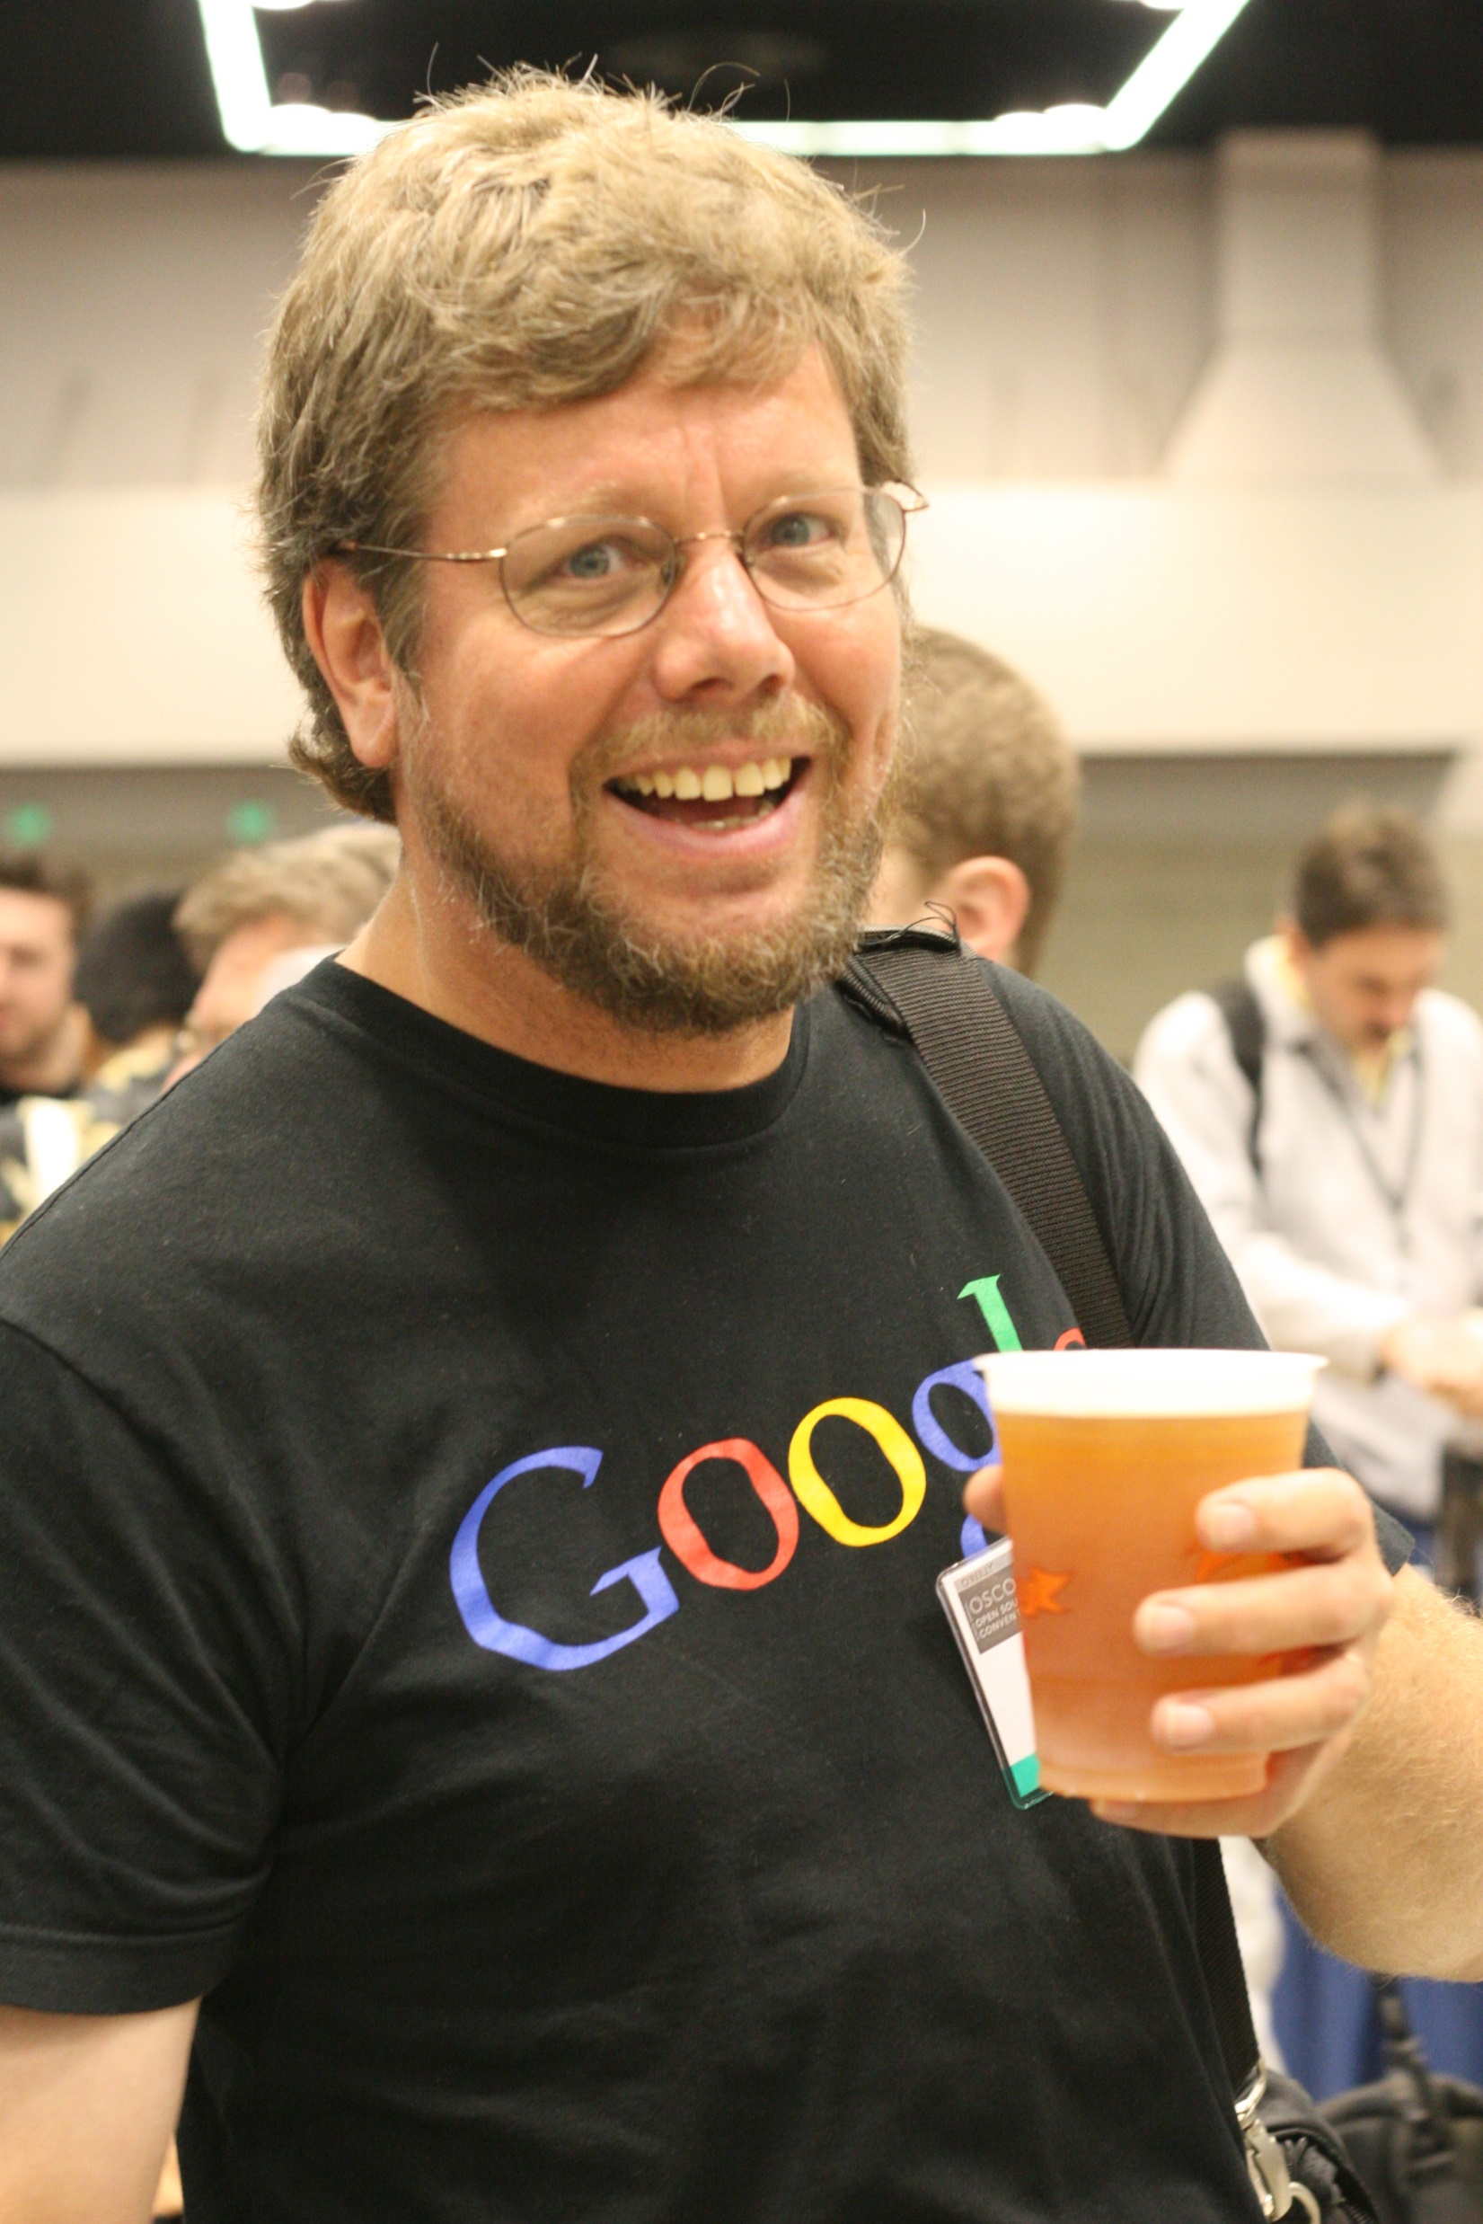

Linguagem de programação Python
Nesta disciplina iremos utilizar a linguagem de programação Python.
A linguagem Python foi concebida no final de 1989 no Instituto de Pesquisa Nacional para Matemática e Ciência da Computação em Amsterdã.
Guido van Rossum em 2006**
** https://pt.wikipedia.org/wiki/Guido_van_Rossum

Slide 21
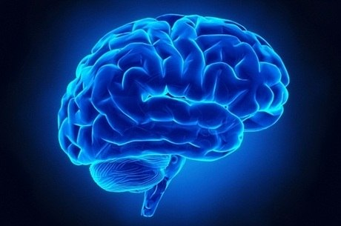

Ferramentas
Nesta disciplina iremos utilizar as seguintes ferramentas:
Caderno/Lápis/Borracha
Python

Slide 22
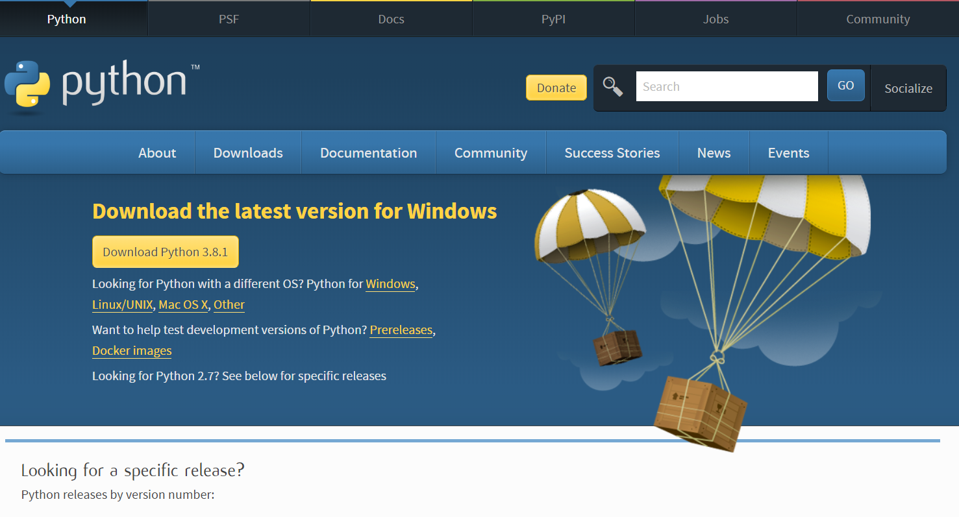
Ferramentas – Python
Acesse o site do Python para baixar e instalar a versão 3 ou superior:
https://www.python.org/downloads/

Slide 23
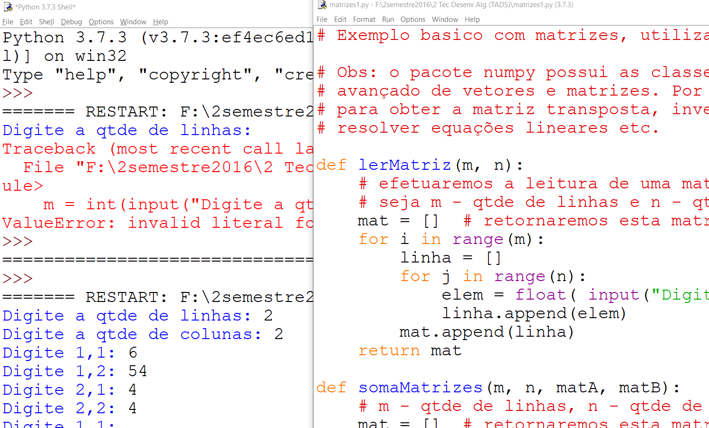
Ferramentas – Python
Após instalar o Python, teremos a opção de usar a linha de comando ou o IDLE*
* IDLE é um ambiente de desenvolvimento integrado para Python

Slide 24
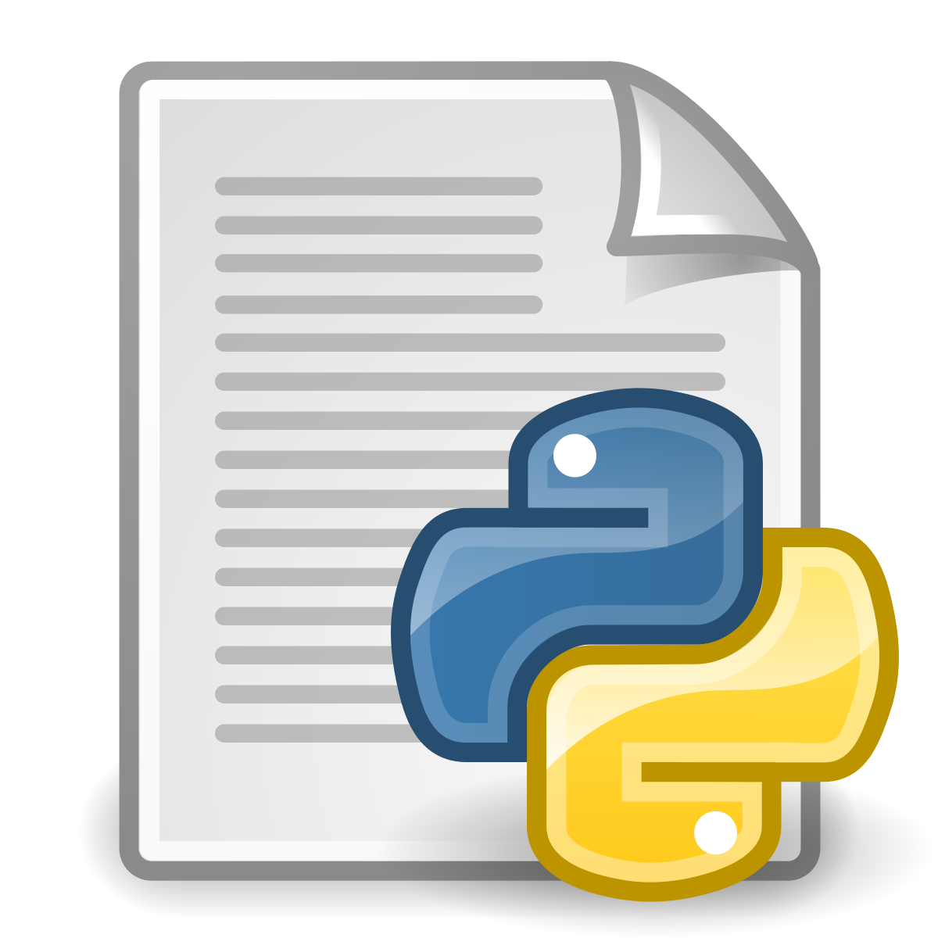







Python IDLE / Editor de código
PyCharm
Spyder
Sublime
Jupyter
Atom
Python IDLE
VSCode
Colaboratory

Slide 25

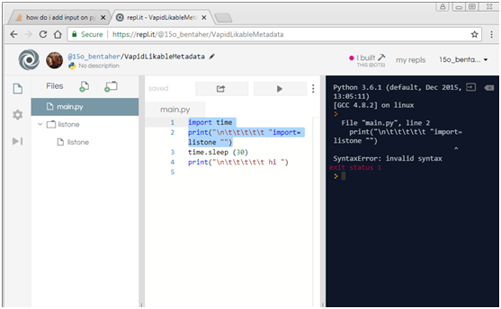
Opções On-line
https://repl.it/languages/python3

Slide 26

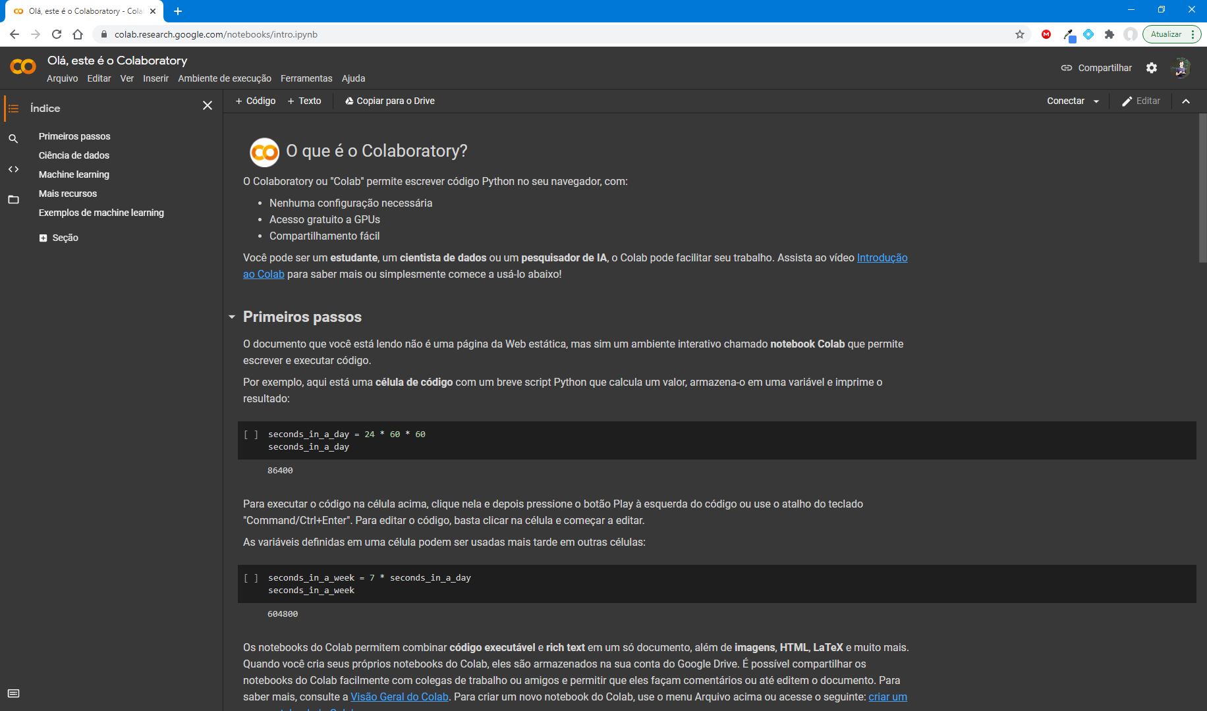
Opções On-line
O Colaboratory ou "Colab" permite escrever código Python no seu navegador, com:
Nenhuma configuração necessária
Acesso gratuito a GPUs
Compartilhamento fácil
https://colab.research.google.com/

Slide 27



Outras opções
https://www.programiz.com/python-programming/online-compiler/
https://www.w3schools.com/python/default.asp
https://docs.python.org/3/reference/index.html

Slide 28


Ferramentas
Hello World – do GitHub
https://guides.github.com/activities/hello-world/
GitHub Training & Guides
https://www.youtube.com/githubguides
Exemplos e exercícios resolvidos no GitHub
https://github.com/msanches/ProgComp
Git e Github para iniciantes
https://www.udemy.com/course/git-e-github-para-iniciantes/
O Que é GitHub e Para Que é Usado?
https://www.hostinger.com.br/tutoriais/o-que-github/
Tutorial do GIT Básico – Introdução ao GIT
https://www.hostinger.com.br/tutoriais/tutorial-do-git-basics-introducao/

Slide 29
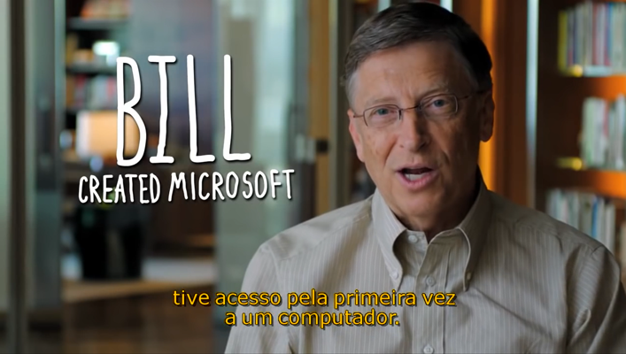
Por que todos deveriam aprender a programar?
https://www.youtube.com/watch?v=mHW1Hsqlp6A
http://bit.ly/TDA-aula1

Slide 30
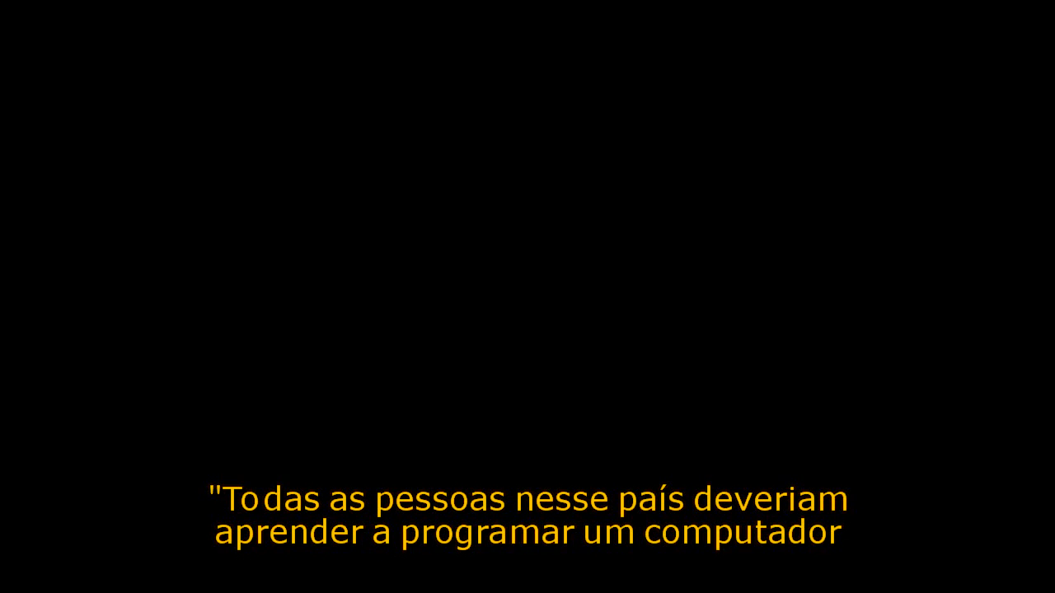

Slide 31



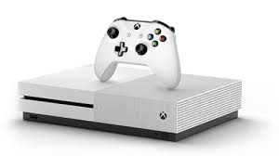

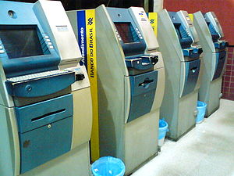
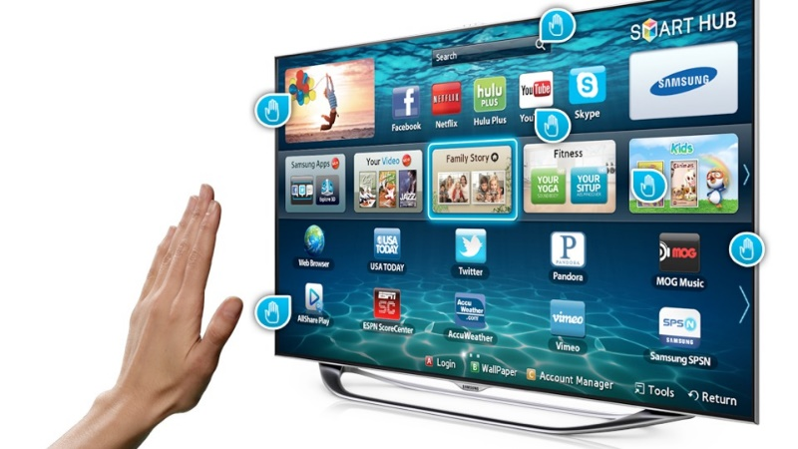
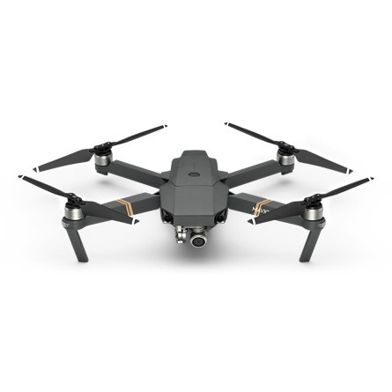
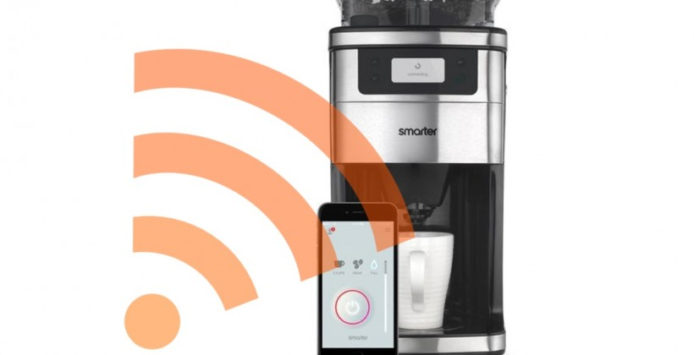
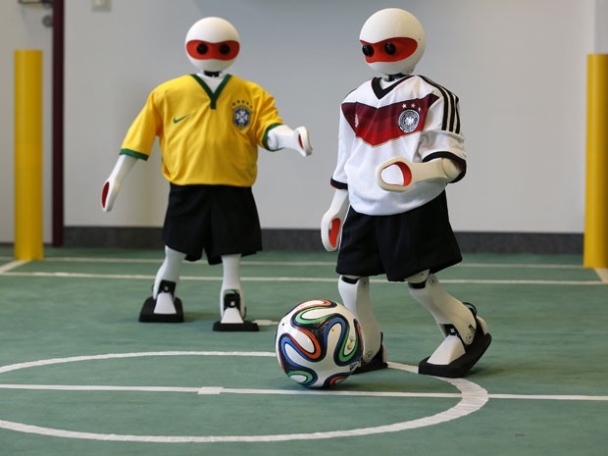
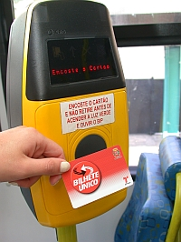
Por que todos deveriam aprender a programar?

Slide 32
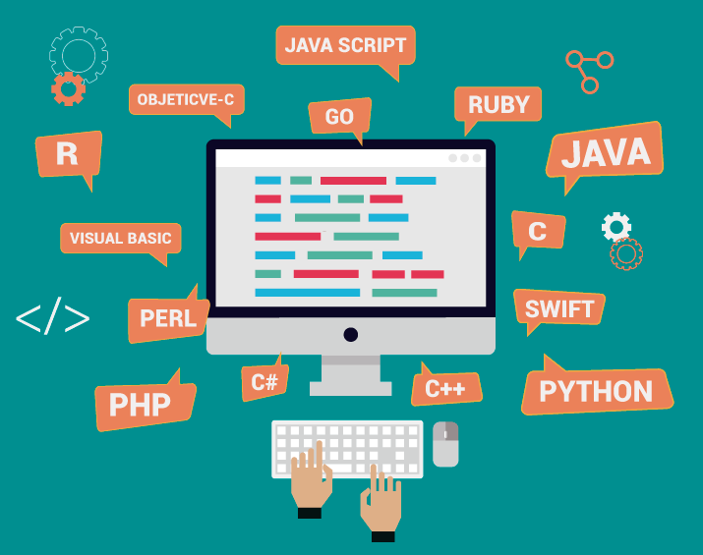
Linguagens de programação?!

Slide 33
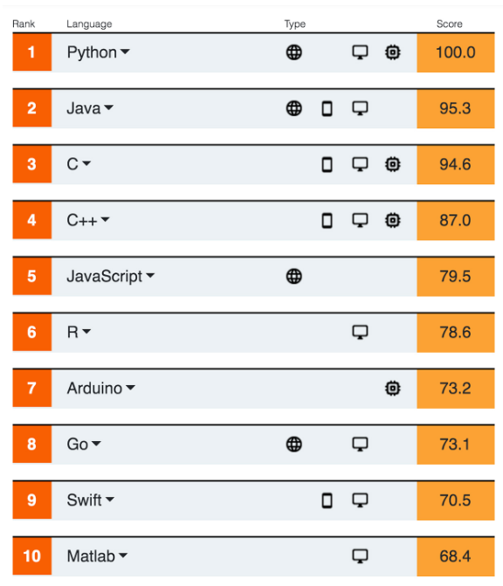
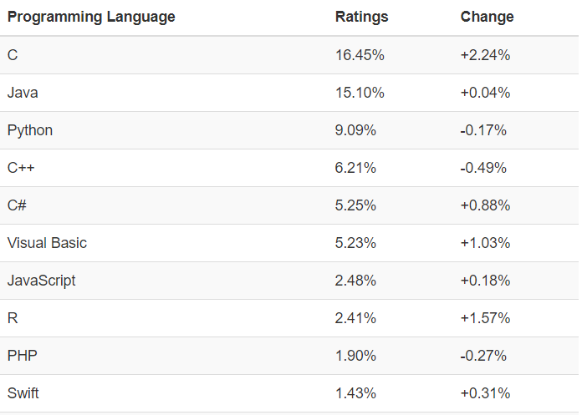
Linguagens de programação?!
https://www.tiobe.com/tiobe-index/
https://spectrum.ieee.org/at-work/tech-careers/top-programming-language-2020

Slide 34

Desafios? Aprender mais?
https://www.urionlinejudge.com.br/judge/pt/login?redirect=%2Fpt
Resolva os problemas disponíveis utilizando as 11 linguagens de programação, competindo com os outros usuários. Como desafio, melhore seu ranking, resolvendo o máximo de problemas e aperfeiçoando seu código fonte.

Slide 35
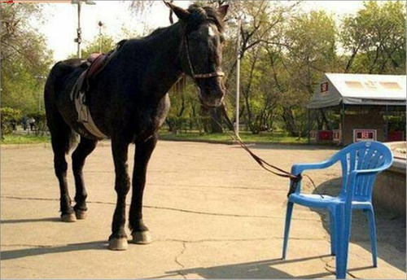
Reflexão (motivação)
Qual é a mensagem da imagem ao lado?
Se você acredita que você não pode, você está certo.
Se você acredita que você pode, você está certo.
“As oportunidades se multiplicam quando você as aproveita e morrem quando são ignoradas.
Aquele que não luta pelo futuro que quer, deve aceitar o futuro que vier.
É fazendo que se aprende, aquilo que se deve aprender a fazer.”
(Aristóteles)

Slide 36

Alguma dúvida????

Slide 37

Vamos começar???

